Slide 1
Les 4 licht

Slide 2
Lesprogramma dit blok
Les 1: fotosynthese
Les 2: Kleur licht
Les 3: Licht
Les 4: hoeveelheid licht
Les 5: herhaling
Les 7: Toets

Slide 3
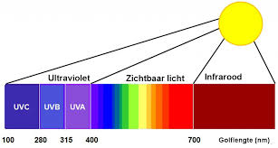
Lesprogramma vandaag
Wat weten we nog verleden week?
Energie en spectrum van licht
Meten en fotograferen praktijkproef
Hoeveelheid licht (DLI)
Opdrachten
Afsluiting

Slide 4
Wat weten we nog van verleden week?
Wat is diffuus licht en met welke maat meten we deze?
Diffuus licht-licht wordt verstrooit en we meten het met hortiscatter
Wat is het verschil tussen lummen en lux?
Lumen en Lux verschillen van elkaar doordat Lux rekening houdt met het oppervlakte waarover de hoeveelheid licht (Lumen) verspreid wordt. Het verschil is te verklaren met onderstaand voorbeeld: Een lichtbron van 500 Lumen verlicht 1 vierkante meter met 500 Lux. Dezelfde lichtbron die 10 vierkante meter moet verlichten, verlicht dit oppervlakte met slechts 50 Lux.

Slide 5
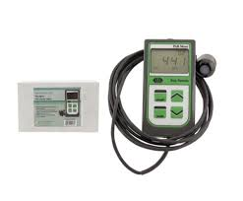
PAR meter
Een PAR meter meet in de eenheid µmol/m²/s
1 Mol is 1.000.000 µmol/m²/s
Deze meter meet alle kleuren in het lichtspectrum tussen de 400-700 nm

Slide 6
Uitleg van de par-meter

Slide 7
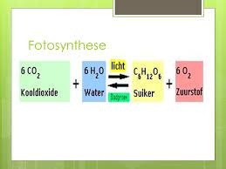
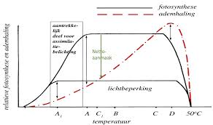
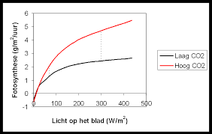
fotosynthese

Slide 8
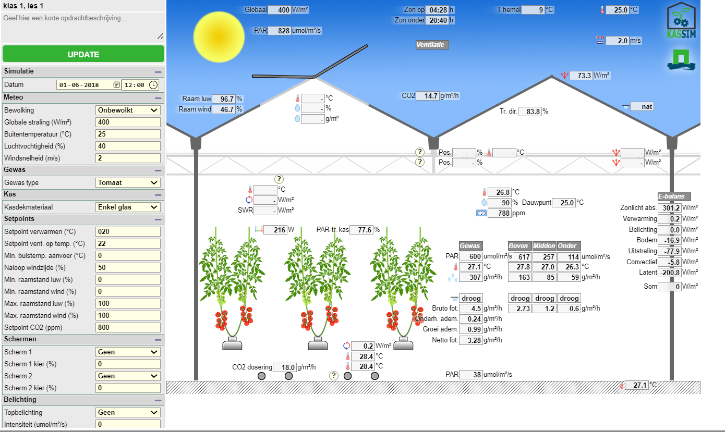
fotosynthese
Kassim, open de link in jullie e-mail

Slide 9
Wat doet licht?
Planten kijken vooral naar de hoeveelheid lichtdeeltjes die op hun bladeren vallen. Deze lichtdeeltjes, die ook wel fotonen worden genoemd, brengen het fotosynthese proces op gang.
Zonder lichtenergie is een plant niet in staat om chemische energie, in de vorm van glucose, aan te maken. Wanneer een plant een langere tijd minder energie kan aanmaken dan er verbruikt wordt, dan gaat de vitaliteit van de plant achteruit. Uiteindelijk kan een plant die te weinig licht krijgt zelfs dood gaan.

Slide 10
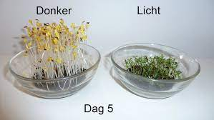
Hoe reageert een plant op licht?
Naast het leveren van de energie voor fotosynthese, werkt licht ook als een informatiebron voor planten.
Verschillende lichtspectra geven de plant een indicatie over de omgeving, en geeft de plant informatie over hoe de plant kan overleven en nog beter, kan gedijen en reproduceren.

Slide 11
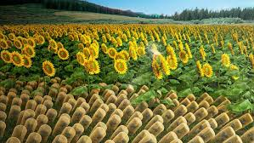
Hoe reageert een plant op licht?
Daarom is de samenstelling van het licht net zo belangrijk als de totale hoeveelheid licht die voor fotosynthese wordt gebruikt. Het lichtspectrum in het bereik tussen 300 en 800 nm veroorzaakt in de plant de reactie om zich te gaan ontwikkelen
Een plant krijgt via speciale pigmenten (fotoreceptoren) informatie uit het licht. Deze fotoreceptoren zijn gevoelig voor verschillende golflengten van het lichtspectrum.

Slide 12
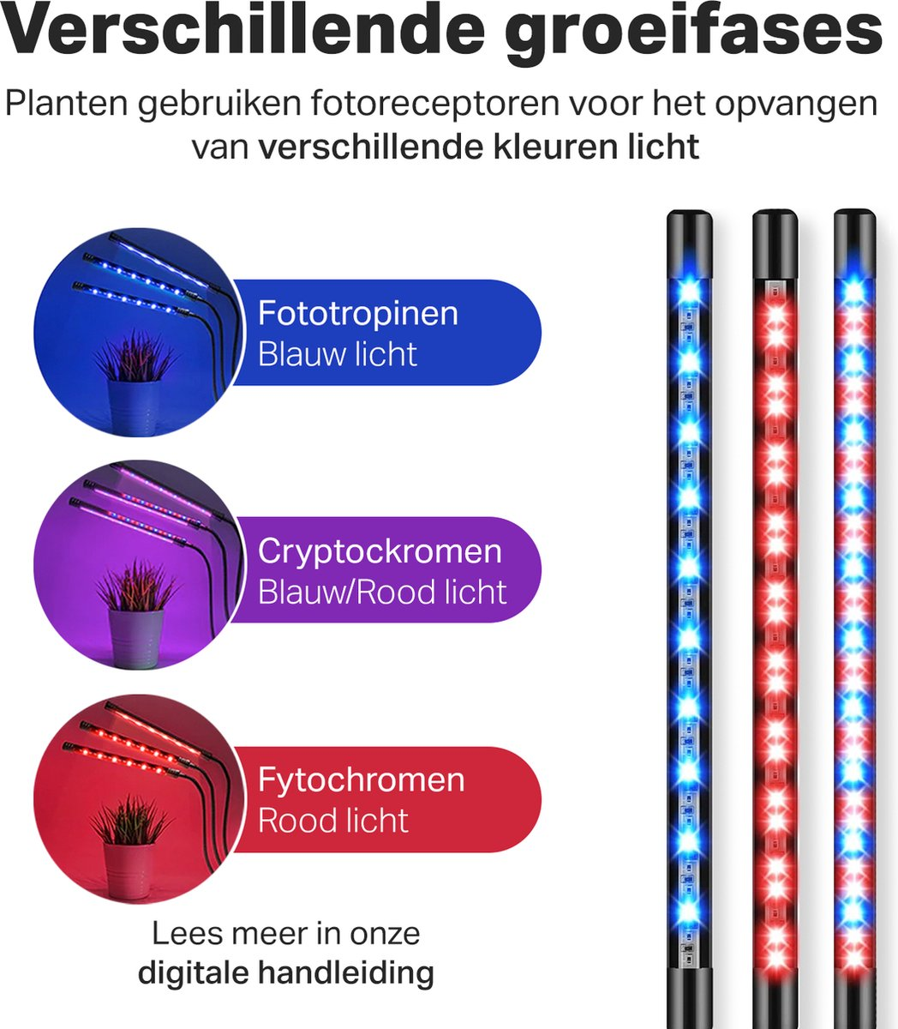
Fotoreceptoren
Een plant krijgt via speciale pigmenten (fotoreceptoren) informatie uit het licht. Deze fotoreceptoren zijn gevoelig voor verschillende golflengten van het lichtspectrum.
Er zijn drie groepen fotoreceptoren:
Fototropinen
Cryptochromen
Fytochromen

Slide 13
Fototropinen
Fototropinen zijn verantwoordelijk voor fototropisme of plantenbeweging, en de beweging van chloroplast binnen de cel in reactie op de hoeveelheid licht.
Fototropinen zorgen ervoor dat stengels naar het licht buigen en huidmondjes open gaan.
Fototropinen zijn actief in het laagste bereik van golflengte (UV (A) en blauw

Slide 14
Cryptochromen
Cryptochromen zijn pigmenten die de richting van het licht aanvoelen.
De remming van het verlengen van de stengel wordt geregeld door cryptochromen en werkende huidmondjes, de aanmaak van bladgroen (pigment) en het volgen van de zon door de bladeren.
Cryptochromen zijn actief in het laagste bereik van golflengte (UV (A) en blauw

Slide 15
Fytochromen
Er zijn twee vormen van fytochroom, B2 (Pfr) en B1 (Pr), die samenwerken.
Fytochromen hebben de grootste invloed op fotomorfogenese
Het verlengen van de stengel, vermijden van schaduw, chlorofylsynthese (aanmaak van chlorofyl) en de reactie om te bloeien zijn allemaal functies die door fytochroom zijn geregeld.
Fytochromen zijn gevoelig voor rood en ver-rood licht.

Slide 16
Wat is licht?
Licht is niet zwaar. Sterker nog, het reist met een snelheid van 300.000 kilometer per seconde door de ruimte. Onze belangrijkste lichtbron is de zon. Newton ontdekte dat zonlicht bestaat uit een regenboog van kleuren.

Slide 17
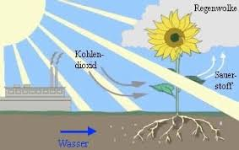
Lichtenergie
Licht komt binnen in golflengtes.
Hoe vaak de golf op en neer gaat bepaald welke kleur de foton heeft. Een "blauwe" foton gaat in dezelfde periode vaker op en neer dan een "groene" foton, en deze gaat weer vaker op en neer dan een "rode" foton.
De golflengte van een foton bepaald niet alleen de kleur, maar ook hoeveel energie de foton met zich mee draagt. Hoe korter de golflengte, hoe meer energie de foton met zich mee draagt.

Slide 18
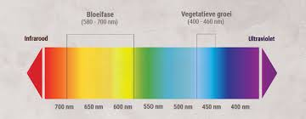
Licht spectrum
Uv-licht heeft een golflengte onder de 400 nm en bevat daardoor zo veel energie dat het zowel onze huidcellen als de cellen van een plant kan beschadigen.
Voor lichtgolven boven de 800 nm, zoals infrarood licht, geldt dat deze golven atomen kunnen laten vibreren. Het vibreren veroorzaakt warmte. Wanneer een plant energie uit deze lichtgolven zou gebruiken, dan zouden ze beschadigen door de hitte.
Door het licht met een golflengte tussen de 400 en 700 nm te gebruiken voor de fotosynthese, beschermd de plant zich dus tegen de gevaren van licht onder de 400 nm en boven de 700 nm.

Slide 19
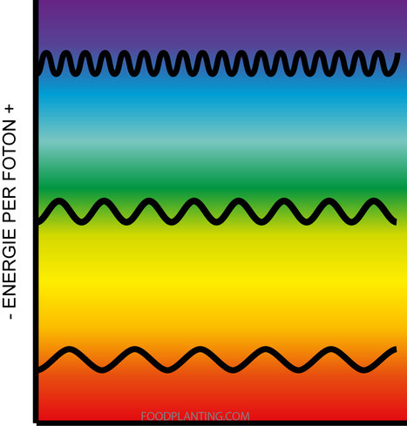

Slide 20
Invloed van UV straling op micro-organismen
UV-stralen zijn dodelijk voor micro-organismen. De golflengtes die verantwoordelijk zijn voor dit effect, bevinden zich tussen 240 - 280 nanometer (nm) met een piek bij 265 nm.
Dit gebied wordt ook wel UV-C genoemd, net buiten het deel van het spectrum dat voor mens waarneembaar is
Het DNA van micro-organismen absorbeert deze kortgolvige en energierijke UV-C stralen waardoor het DNA beschadigd wordt.

Slide 21
Invloed van UV straling op micro-organismen

Slide 22
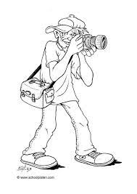
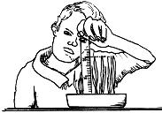
Praktijkproef
Meet de hoogte van de plant van de diverse proeven en bereken de lengtegroei per week
Schrijf dit op in het Excelbestand
Meet met de PAR meter het Par licht bij de proeven en schrijf dit op
Maak een foto van de 0-proef naast een plant van de praktijkproef en beschrijf de verschillen.

Slide 24
Als we spreken van 80 µmol/m²/s bijbelichten,
Hoeveel lux is dit??
80 µmol/m²/s x 82 = 6560 lux

Slide 25
Hoeveel µmol/m²/s is 20 000 lux in de kas overdag?
20000 lux x 0,019 = 380 µmol/m²/s

Slide 26
Ik wil een DLI van 25 mol hebben,
Ik heb een instraling van 200 µmol/m²/s gedurende 8 uur.
Hoeveel watt moet ik dan bijbelichten in die 8 uur ?
25 mol = 25.000.000 µmol/m²/dag / (8 uur x 60 minuten x 60 sec= 28800 = 868 µmol/m²/s
Dus bij belichten 868 µmol/m²/s - 200 µmol/m²/s = 668 µmol/m²/s
In watt is dat 668 µmol/m²/s x 0,201 = 174 watt/m2

Slide 27
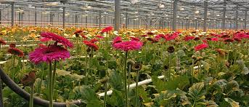
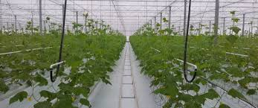
Zelf meten
Meet in de kas op drie plekken met de PAR meter (tussen de planten, boven en onder de planten), bereken hoeveel mol/m2/dag dit is?

Slide 28
Oefeningen
Vorm groepjes van 3 personen
Loop naar de tunnelkas, meet het licht buiten en binnen de tunnel. Bereken hoeveel lux dit is?
Meet tussen de komkommers, bij de steenwol mat, op 1 meter hoogte en bovenin, de PAR en reken om naar mol/m2/dag
Meet bij de gerbera’s bij de bloem, en bij het blad de PAR, reken dit om naar mol/m2/dag
Meet bij kas 1, kas 2 en kas 3 op dezelfde hoogt op een schaduwvrij stuk de PAR, reken om naar Lux, en zijn er verschillen en verklaar ze?
Meet in de CIV ruimte, kas 3 en buiten de PAR op dezelfde hoogte, reken om naar Lux, verklaar de verschillen

Slide 29
Oefeningen
Hoeveel µmol/m²/s is 5000 lux in de kas? Hoeveel mol/m2/dag is dit?
Als we spreken over 100 watt/m2 aan bij belichting, hoeveel µmol/m²/s is dit?
Een tomaat heeft 25 mol/m2/dag nodig, we hebben 8 uur er dacht licht, hoeveel µmol/m²/s heb je dan nodig?
Aardbeien hebben 20 mol/m2/dag nodig, hoeveel µmol/m²/s is dit?
In een kas belichten we met 125 µmol/m²/s bij, hoeveel Lux is dit?
We hebben 250 Lux zonlicht, hoeveel µmol/m²/s is dit?

